Slide 1
EUROPA.-LA VUELTA AL MUNDO EN 885 JARDINES.-
REINO UNIDO.-Buscot House.-Chastleton House.-
Selección de textos y fotografías por
JOSE ELIAS BONELLS

Slide 2
Buscot House
Buscot Park es una casa de campo en Buscot cerca de la ciudad de Faringdon en Oxfordshire.
Fue construido en un austero estilo neoclásico entre 1780 y 1783 por Edward Loveden Townsend.
Se mantuvo en la familia Loveden Townsend hasta que fue vendida en 1859 a Robert Campbell Tertius, un australiano.
A la muerte de Campbell, en 1887, la casa y sus bienes fueron vendidos a Alexander Henderson, un financista, que más tarde sería ennoblecido como Barón Faringdon .

Slide 3
Tras la muerte del primer barón en 1934, la casa se ​​alteró considerablemente y fue restaurada a su forma del siglo XVIII por el arquitecto Hyslop Geddes para su nieto y sucesor, el segundo Sir Faringdon .
Durante esta época, la colección de arte fundada por el barón primero se amplió considerablemente, aunque muchas de las obras de arte del siglo XIX del primer barón se vendieron inmediatamente después de su muerte.
La casa y la propiedad fue legada a la National Trust en 1956.
Los contenidos (que incluyen obras de arte de Rembrandt y Burne-Jones) son propiedad de la Fundación Colección Faringdon. La casa está ocupada y gestionada por Sir Faringdon .

Slide 4
La casa se ​​encuentra en un gran parque, de más de 100 hectáreas (0,40 km ^{2),} con bosques, lagos y jardines.
En el siglo XX, el arquitecto paisajista Harold Peto trabajó en Buscot.
Los jardines acuáticos se había convertido en populares en el siglo XIX, después de la introducción de especies exóticas, plantas amantes del agua y era la primera pagina de las revistas de jardinería.
Por lo tanto, Peto fue el encargado de diseñar un jardín de agua.
El resultado fue una " Alhambra "una serie de arroyos y fuentes, que une la casa a la distancia (81.000 m ² lago.)

Slide 5
A pesar de su entorno arbolado que lleva a un lago informal, el jardín del agua es formal en su concepto, en contraste directo con el todavía popular movimiento pintoresco que quizás alcanzó su cenit apenas unos años antes en Cragside , Northumberland.
Esto se debió a Peto fue influenciado por el arquitecto Reginald Blomfield , un discípulo de Sir Charles Barry , que fue responsable de muchas de las grandes casas de estilo italiano y formales jardines en terrazas del siglo XIX.

Slide 6
Peto también diseñó un patio de entrada grande a la mansión, con muelles enorme puerta, la intención de crear un acercamiento impresionante a la casa.
Antes de la fachada norte de la casa hay un parterre de césped formal, con una fuente de bronce que representa Mercurio .
Que va desde las inmediaciones de la casa son una serie de caminos forestales que conducen a los pequeños jardines, en forma de medallones estos jardines incluyen un jardín de cítricos, una rosaleda y un jardín de movimientos de balanceo.

Slide 7
Otras vistas del bosque llevar a los ojos diferentes la captura de las estatuas del jardín, incluyendo una monumental urna que contiene las reliquias del segundo Sir Faringdon.
El gran jardín amurallado cocina ha sido replantado en los últimos 20 años por el actual Sir Faringdon para representar las cuatro estaciones, dividido en cuatro partes por carpes y árboles del amor, cada sección del jardín representa una estación diferente.
Una característica novela, ambientada en una prominencia sobre el jardín es una cascada de imitación, una escultura moderna que desde la distancia crea una convincente ilusión óptica de una cascada torrencial.

Slide 8
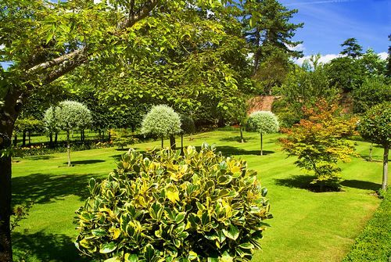
Notes:
Buscot House

Slide 9
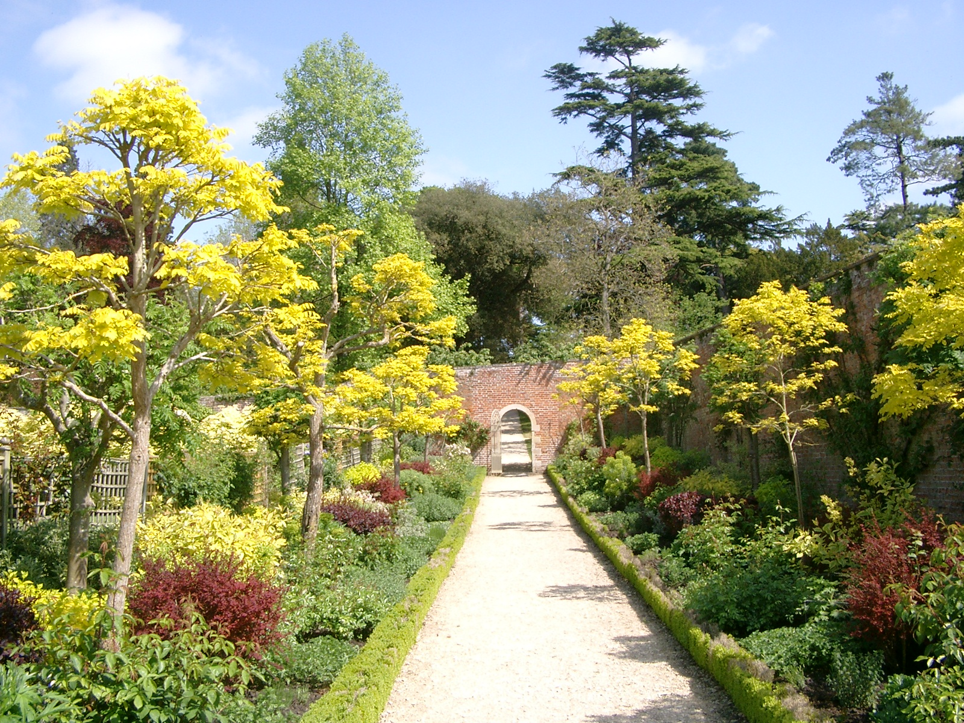
Notes:
Buscot House

Slide 10
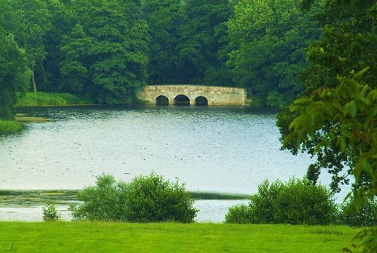
Notes:
Buscot House

Slide 11
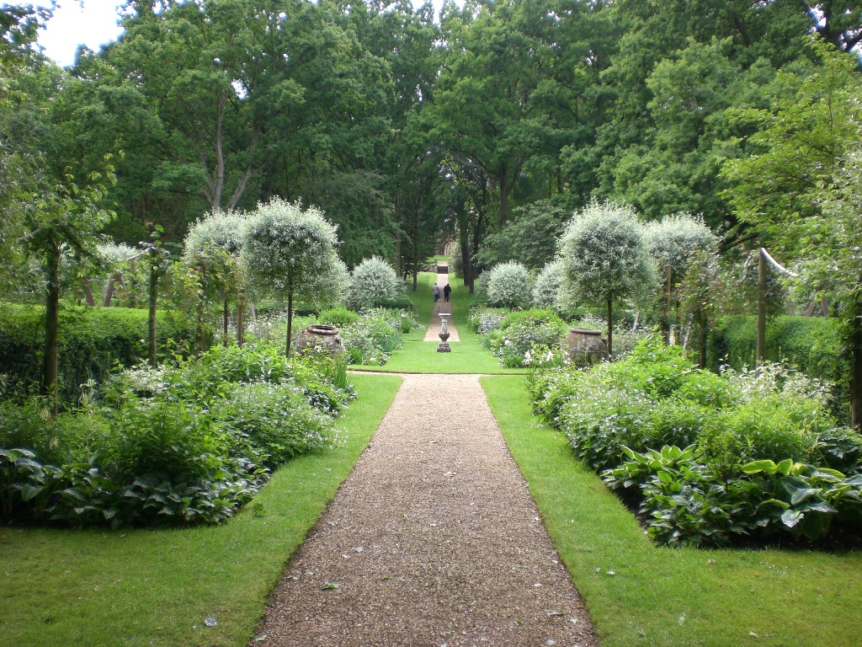
Notes:
Buscot House

Slide 12
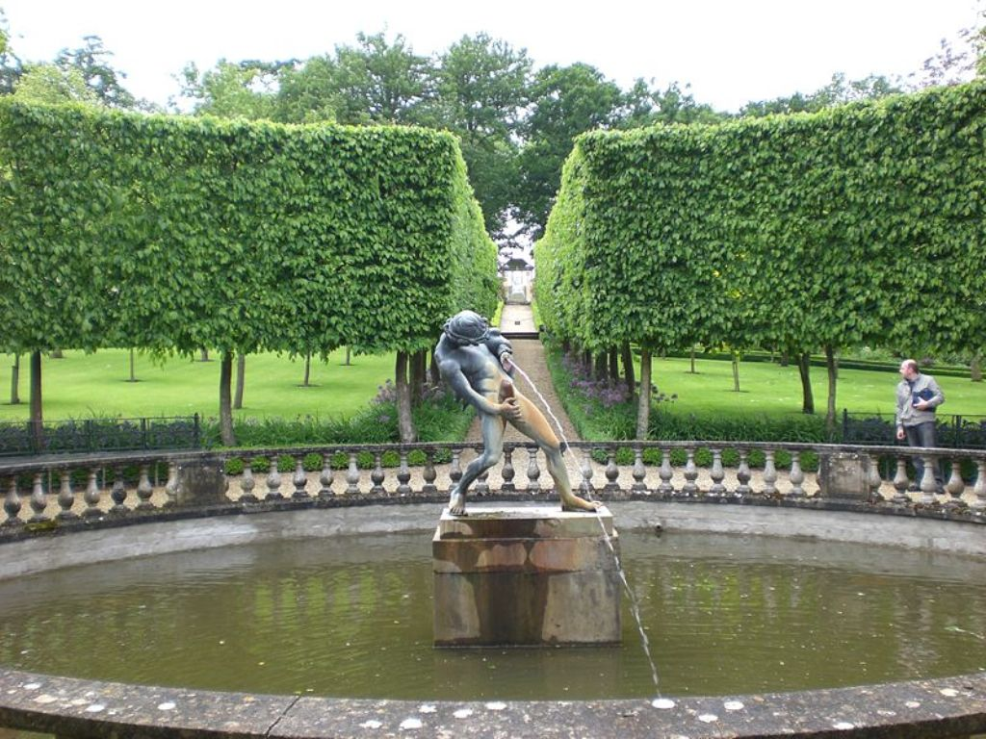
Notes:
Buscot House

Slide 13
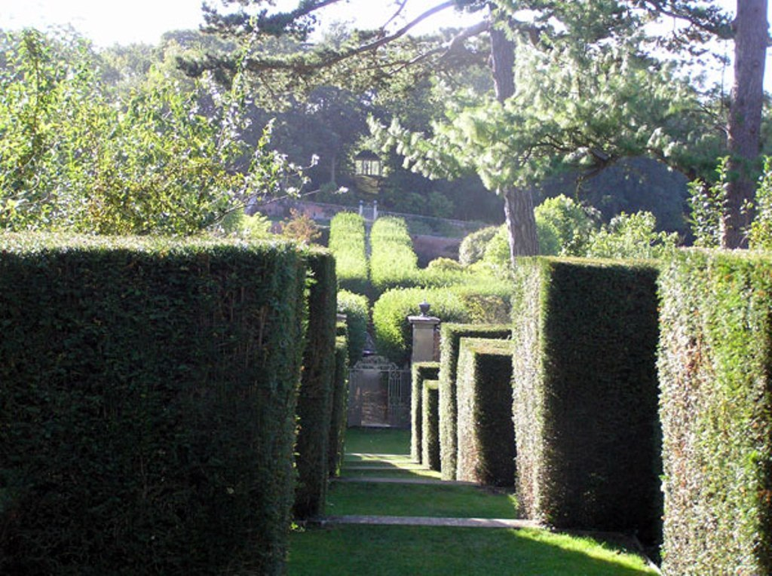
Notes:
Buscot House

Slide 14
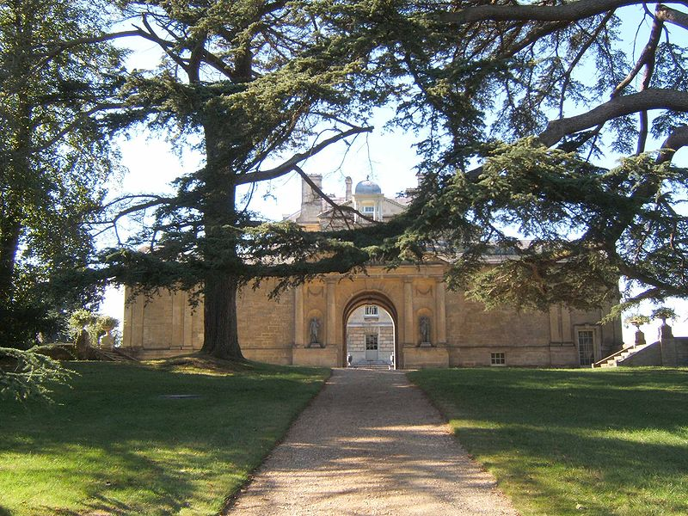
Notes:
Buscot House

Slide 15
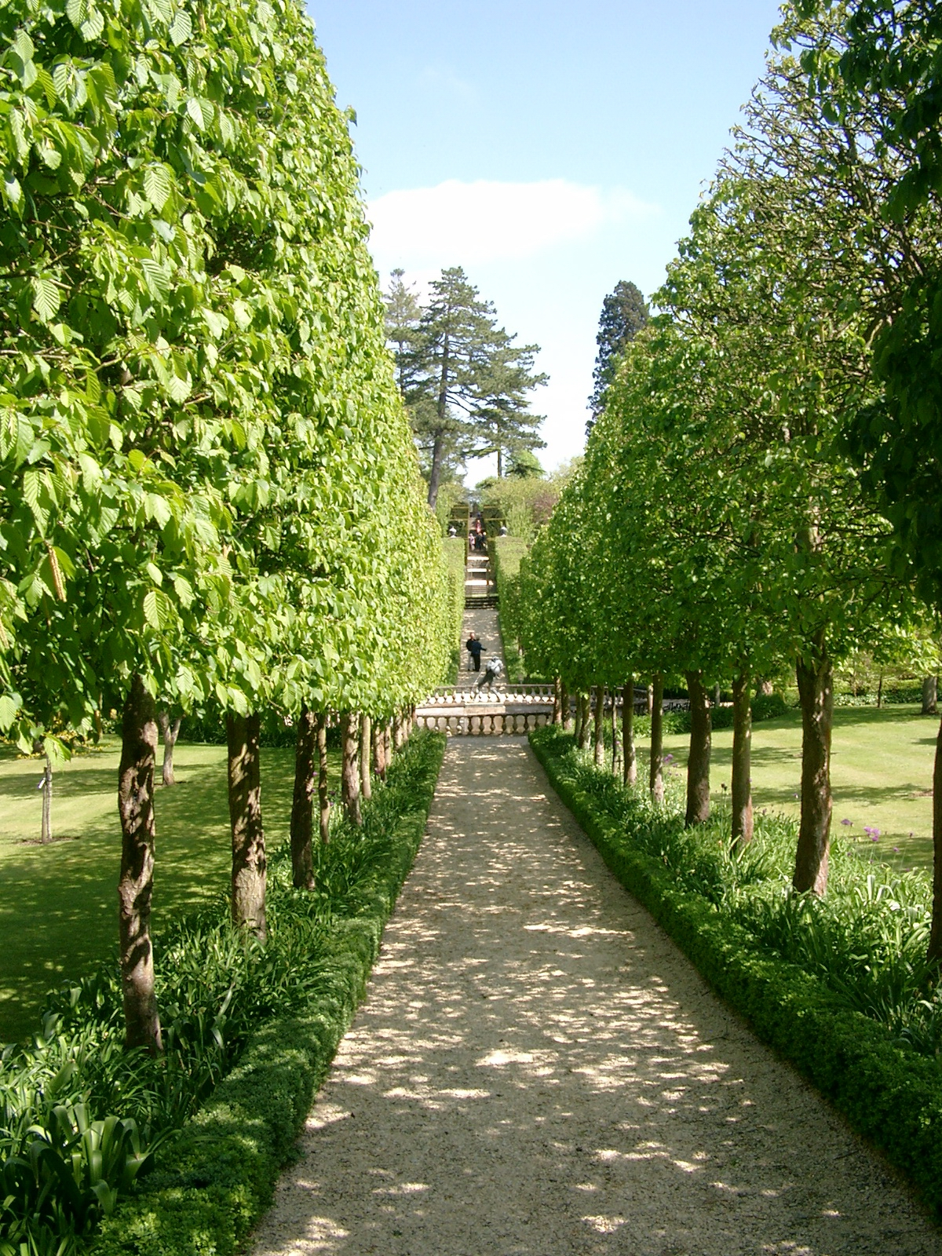
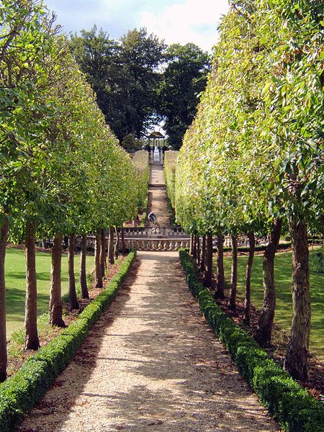
Notes:
Buscot House

Slide 16
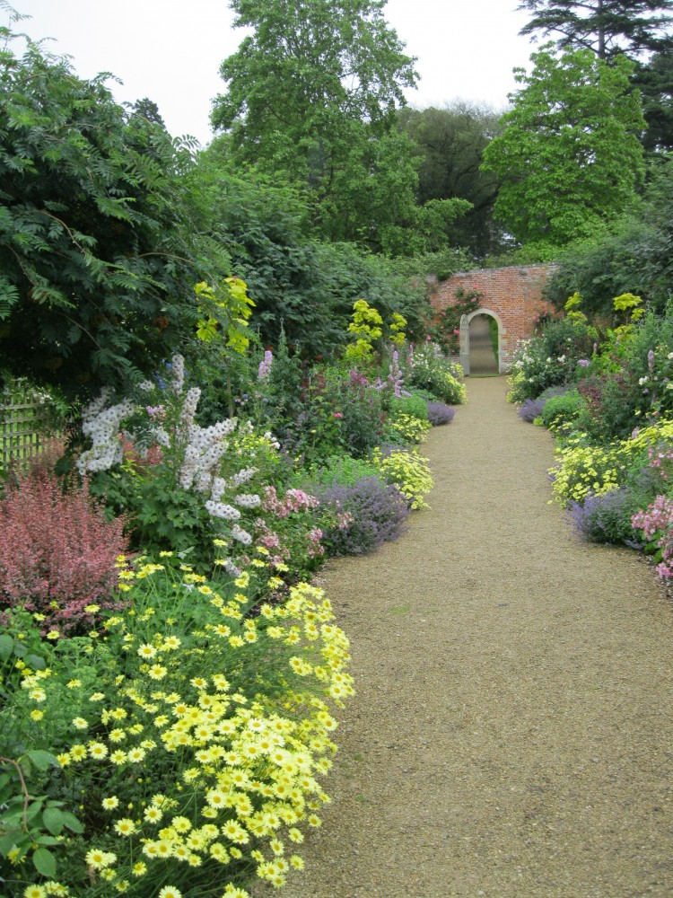
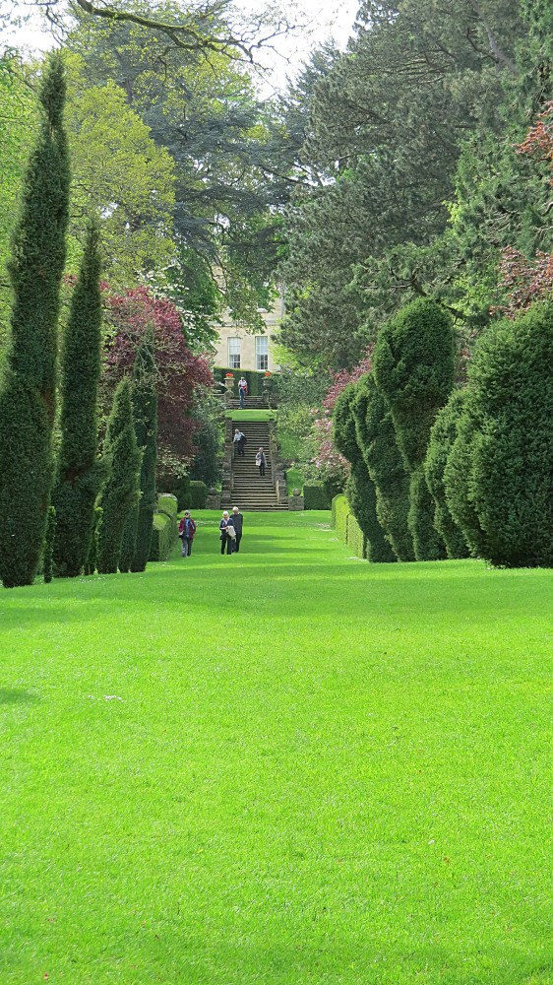
Notes:
Buscot House

Slide 17
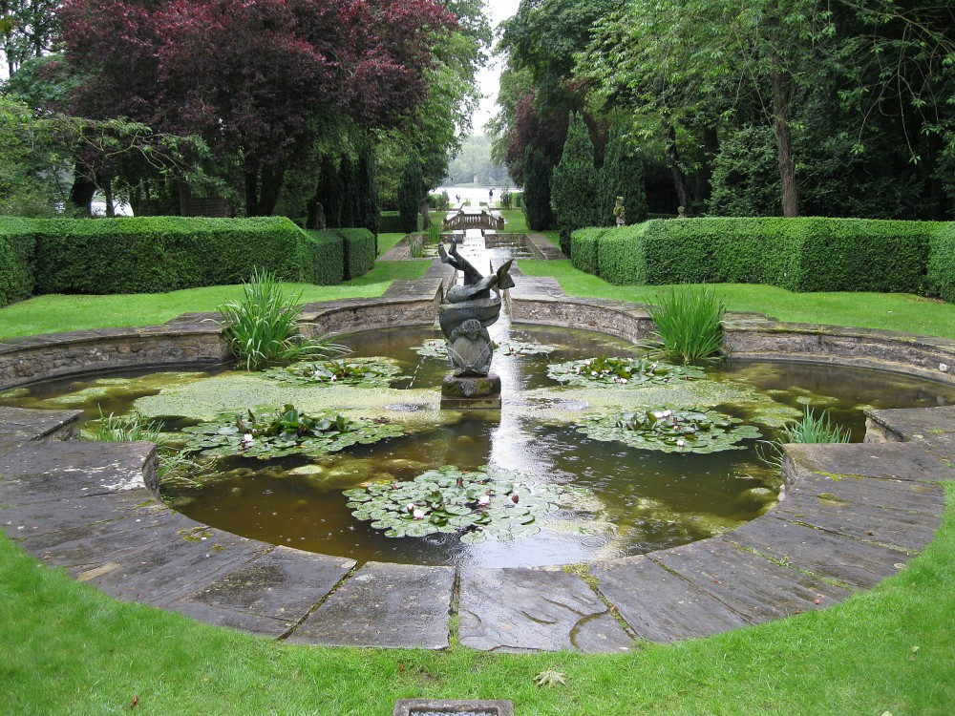
Notes:
Buscot.Park.--The Water Garden

Slide 18
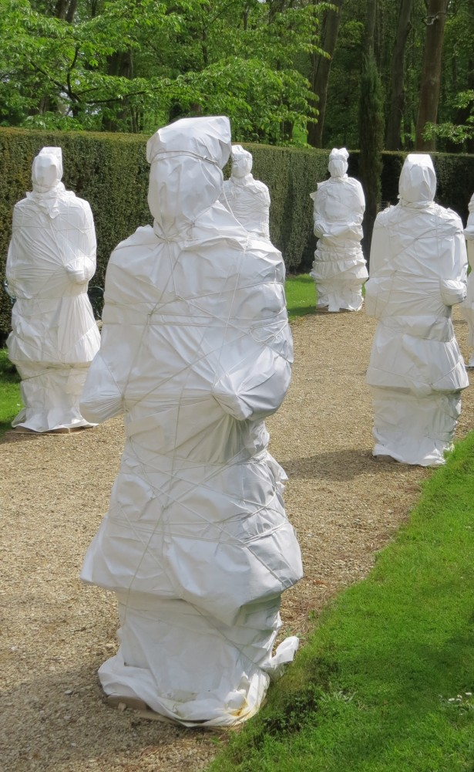
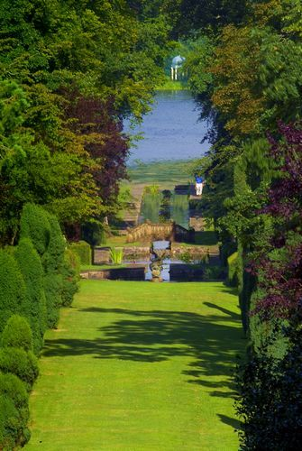
Notes:
Buscot.-The Wrapped Terracotta Army

Slide 19
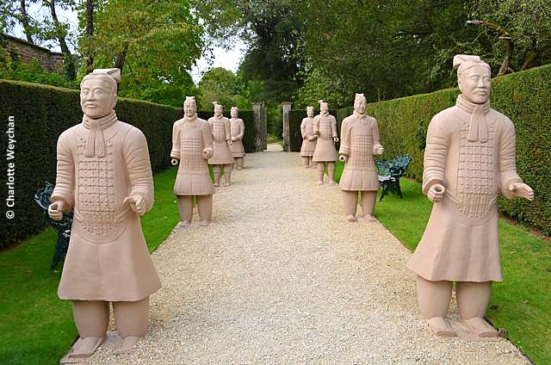
Notes:
Buscot.-The Wrapped Terracotta Army

Slide 20
Notes:
Buscot Park

Slide 21
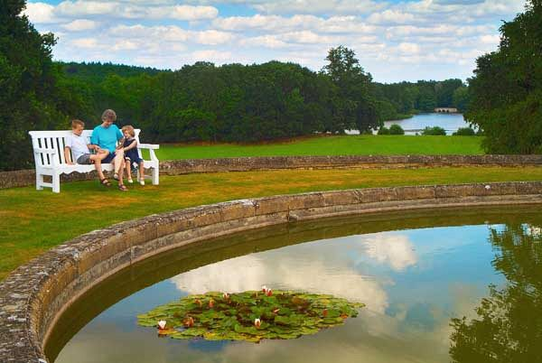
Notes:
Buscot Park

Slide 22
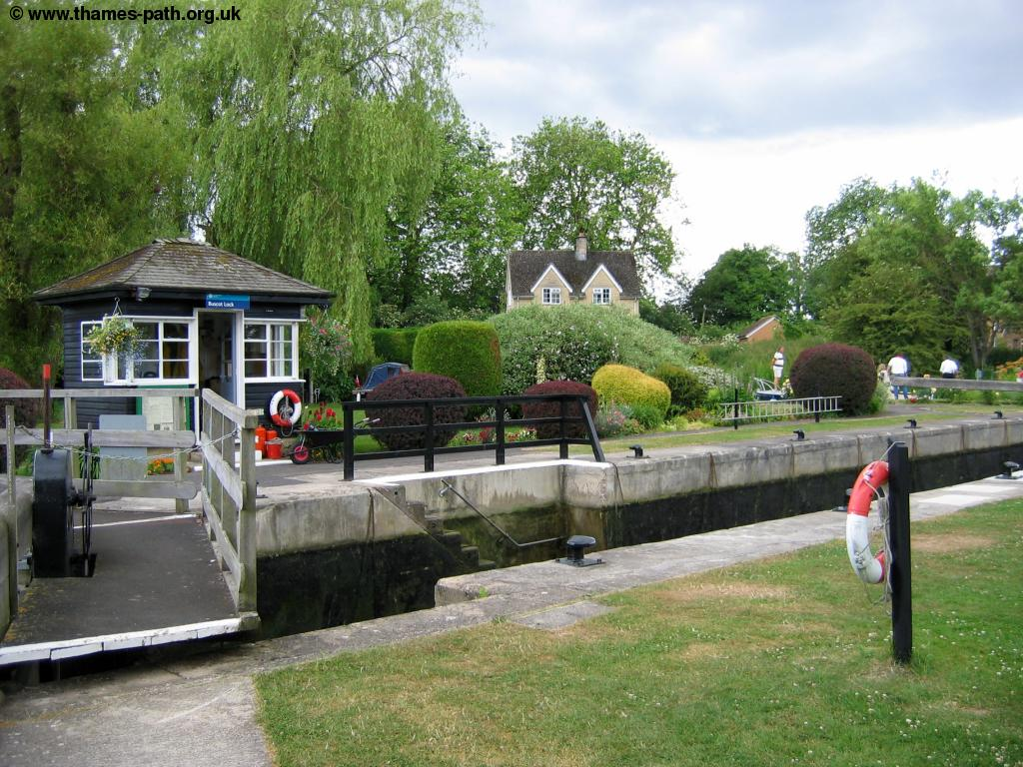
Notes:
Buscot Park

Slide 23
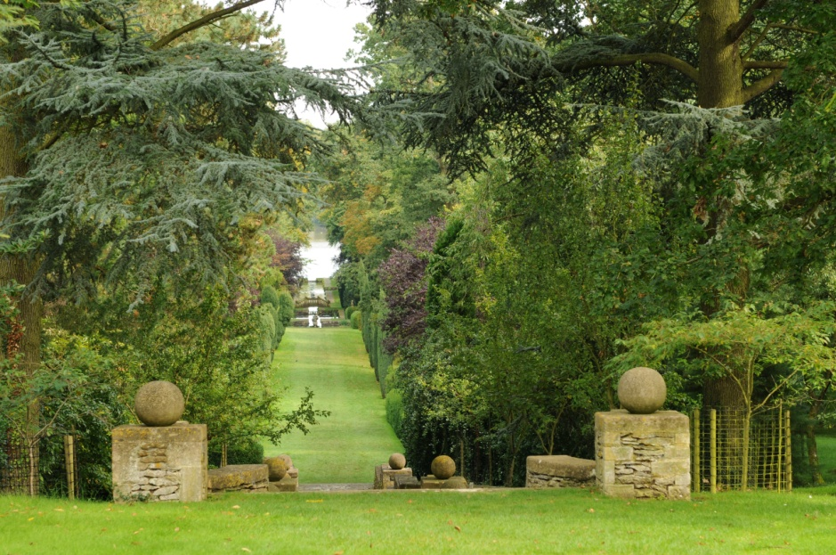
Notes:
Buscot Park

Slide 24
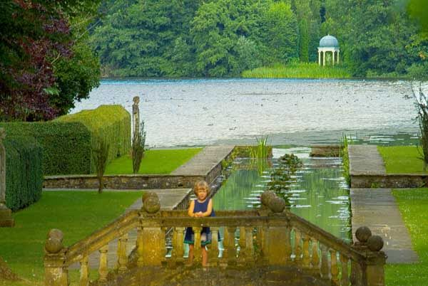
Notes:
Buscot Park

Slide 25
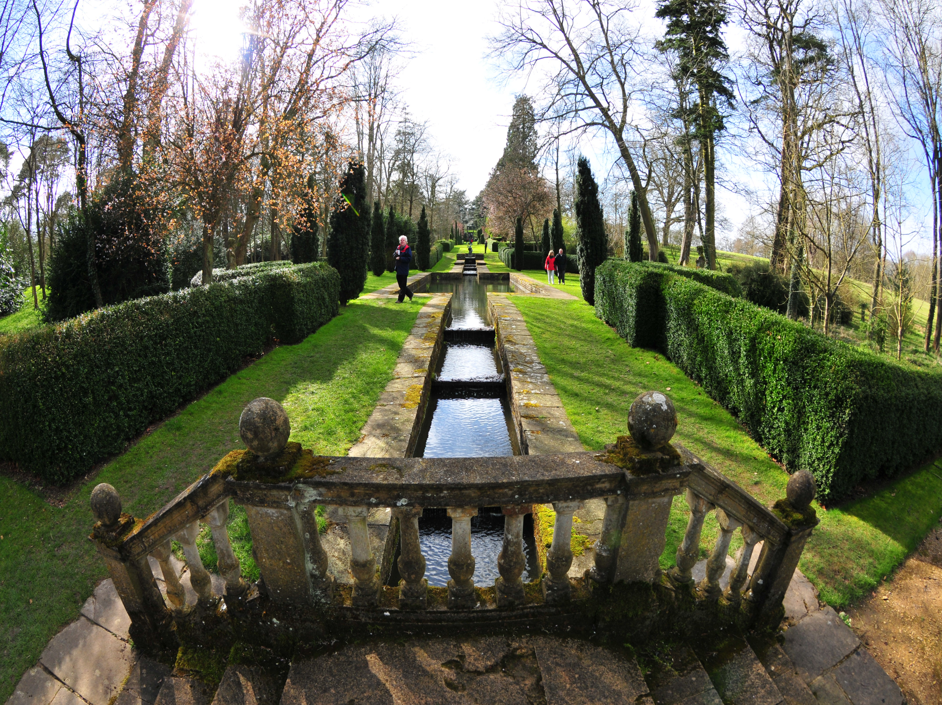
Notes:
Buscot House

Slide 26
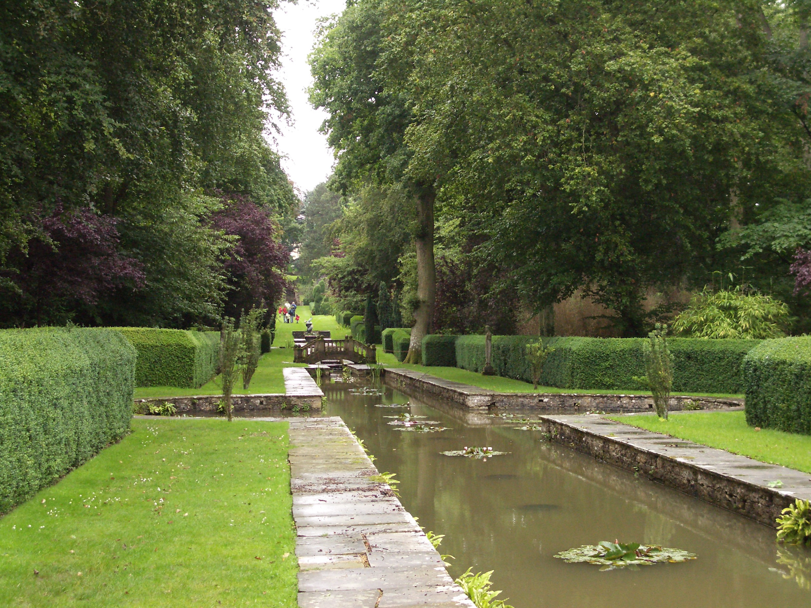
Notes:
Buscot House

Slide 27
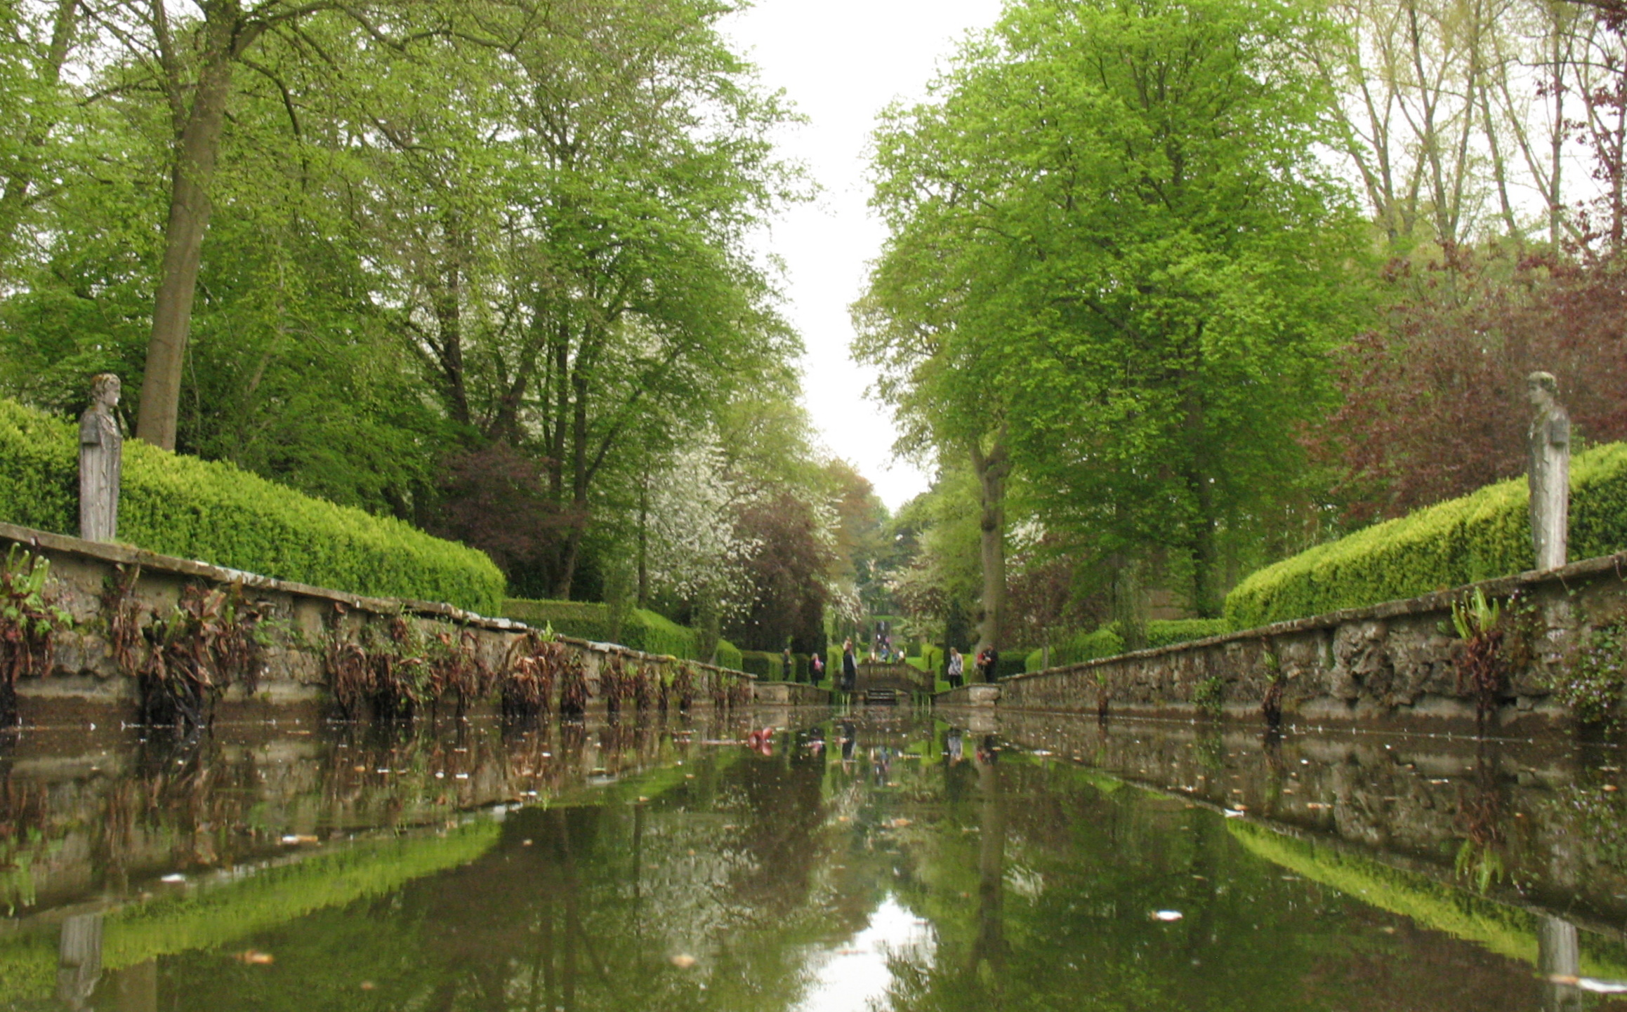
Notes:
Buscot House

Slide 28
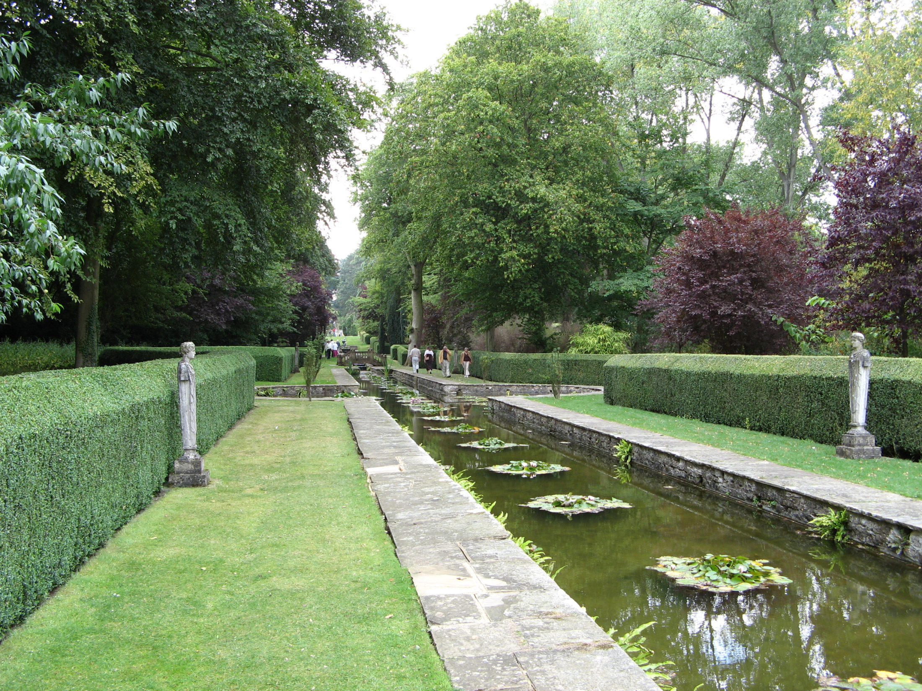
Notes:
Buscot House

Slide 29
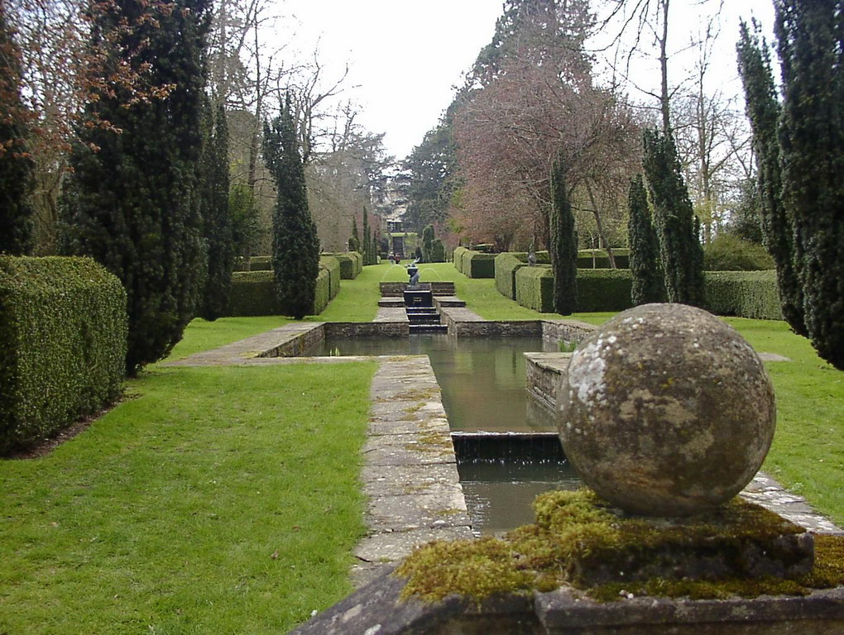

Slide 30
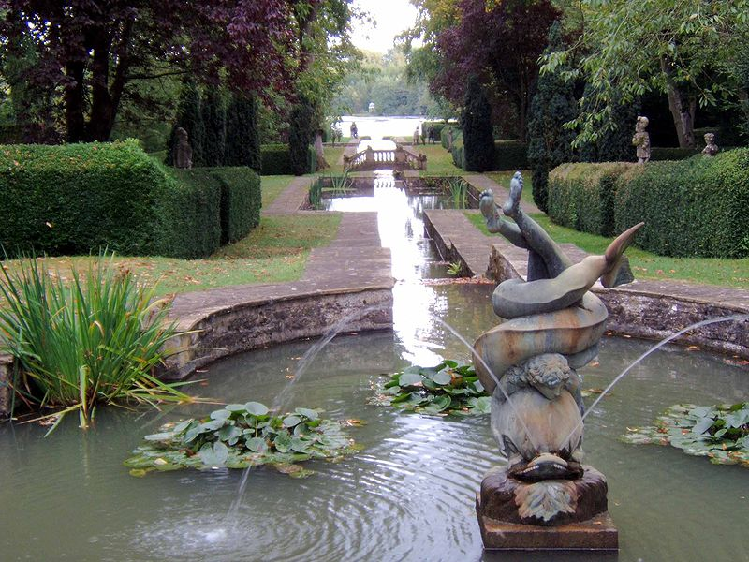
Notes:
Buscot House

Slide 31
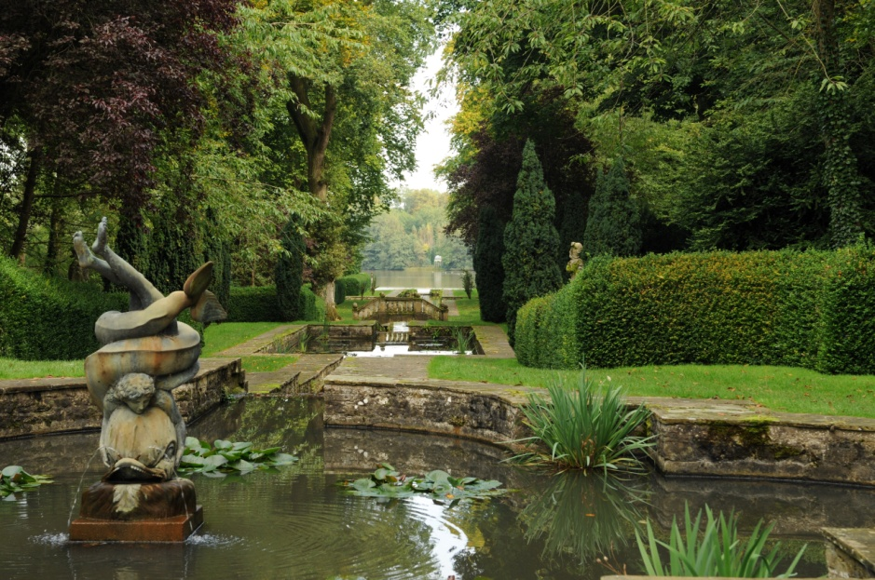
Notes:
Buscot Park

Slide 32
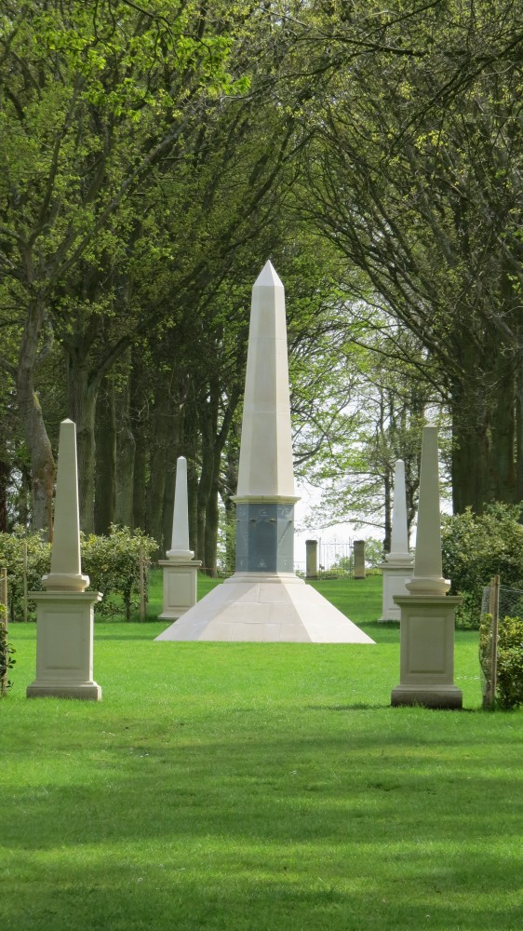
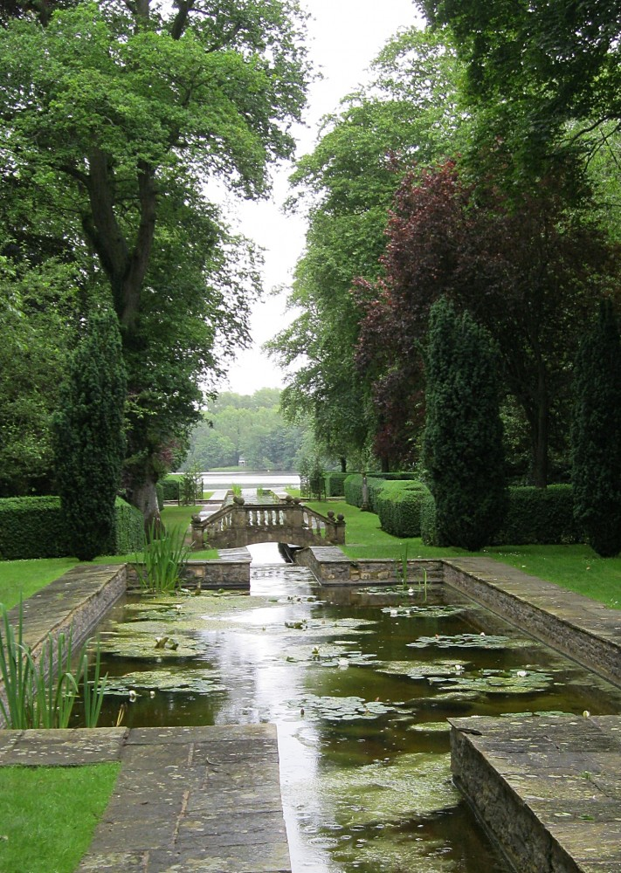
Notes:
Buscot.-The Diamond Jubilee Garden y The Water Garden

Slide 33
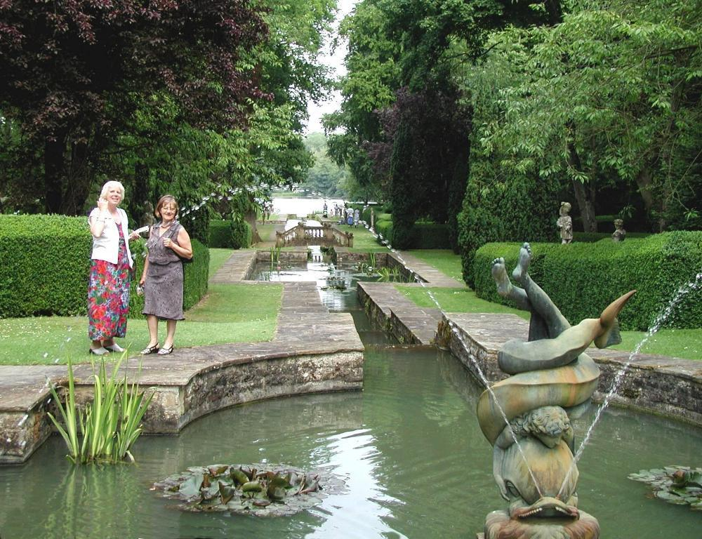
Notes:
Buscot House

Slide 34
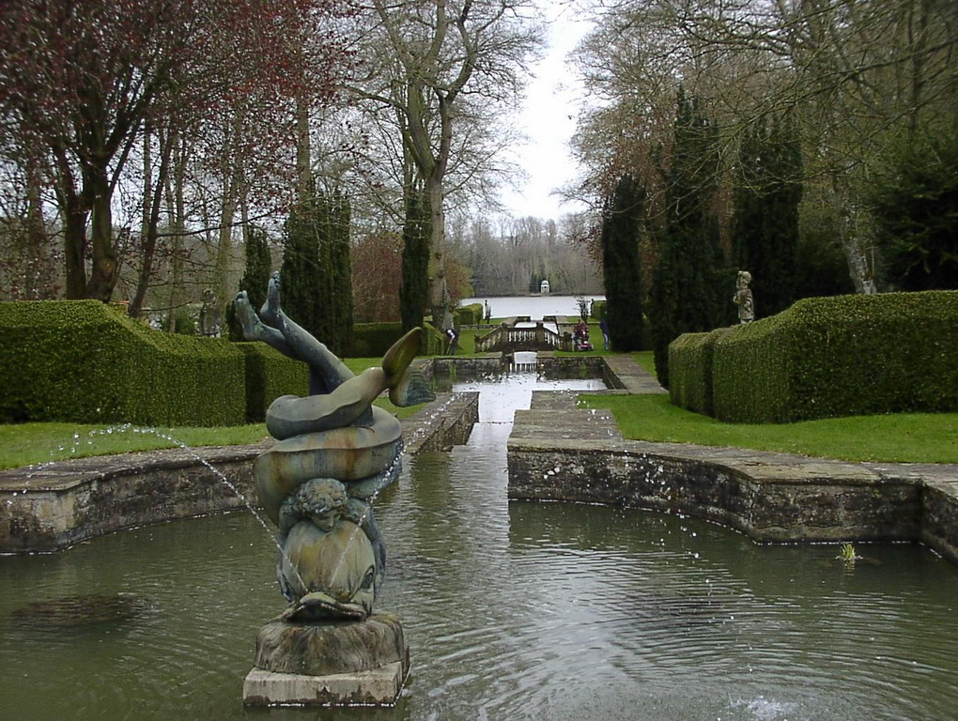
Notes:
Buscot Park

Slide 35
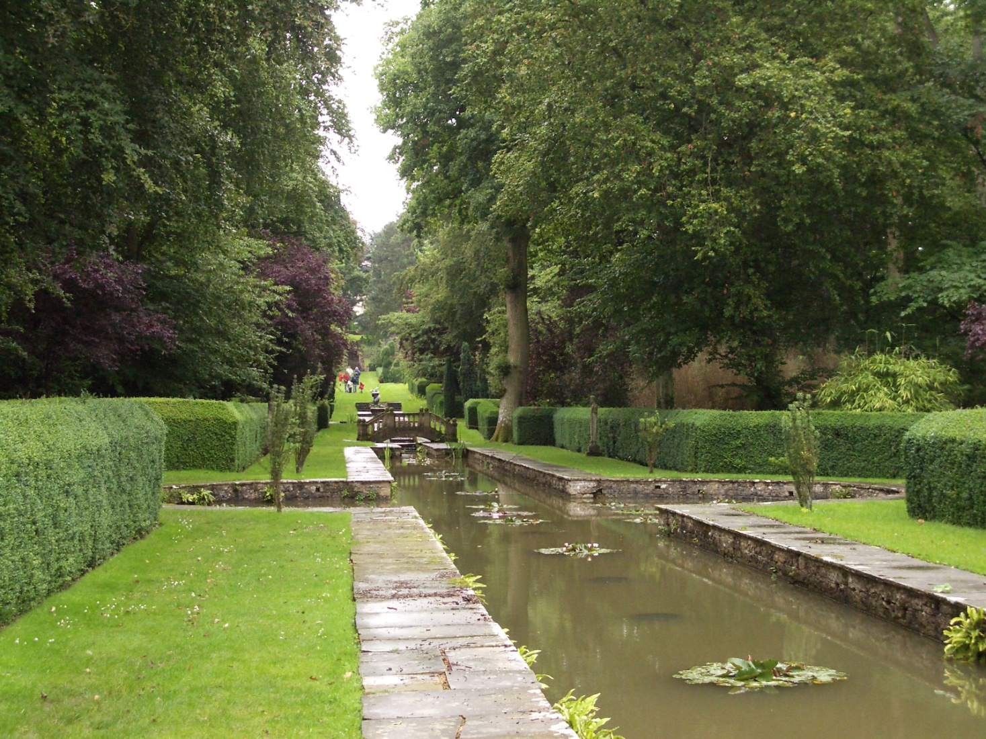
Notes:
Buscot Park

Slide 36
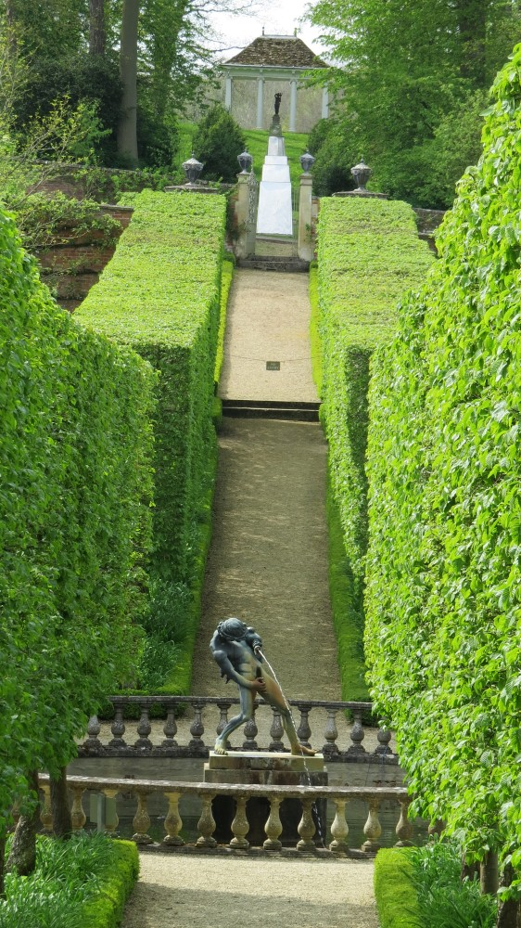
Notes:
Buscot Park

Slide 37
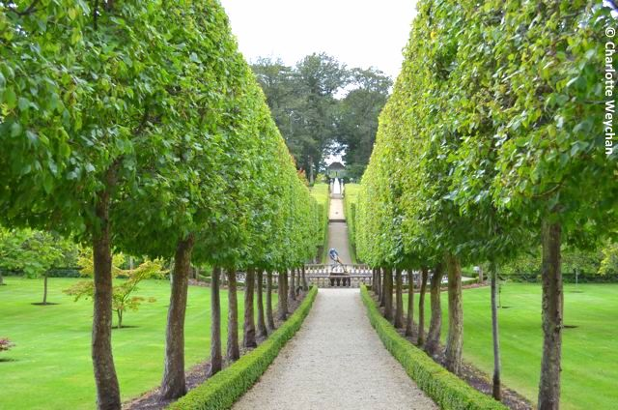
Notes:
Buscot Park

Slide 38
Notes:
Buscot Park

Slide 39
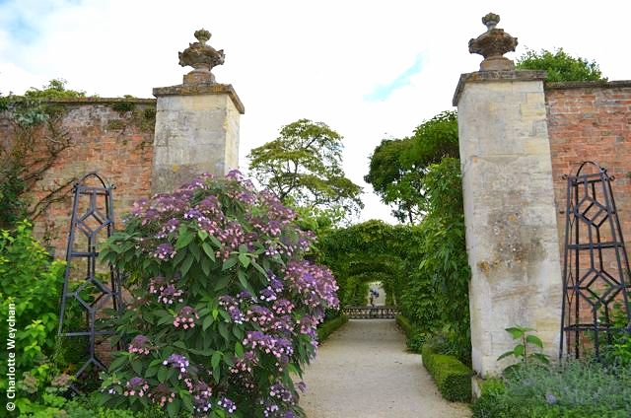
Notes:
Buscot Park

Slide 40
Chastleton House
Una bonita casa de estilo jacobino (1612) en el edificio de piedra caliza, con vistas a un valle.
El jardín cuenta con características de varios períodos:
(1) un jardín astronómico, que es analizada por fuerte en su libro sobre el jardín renacentista en Inglaterra (2) un lago con una isla, un puente y una pagoda china Roy, (3) una arriate sembrado de acuerdo con el esquema de color Gertrude Jekyll 'JMW Turner (4) un campo de croquet: las reglas del croquet se codificaron en Chastleton.

Slide 41
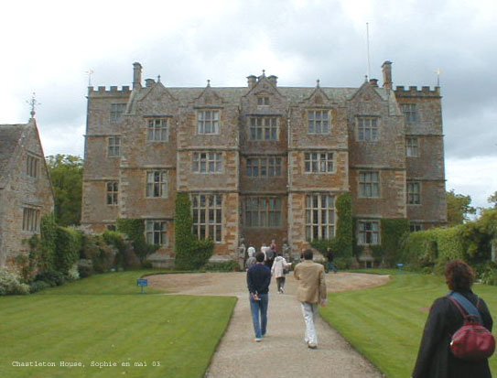
Notes:
Chastleton House

Slide 42
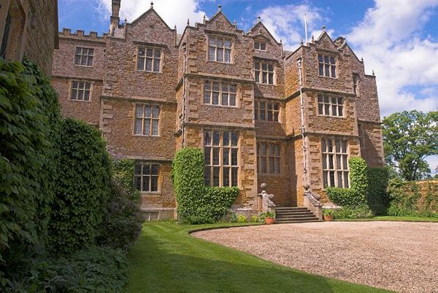
Notes:
Chastleton House

Slide 43
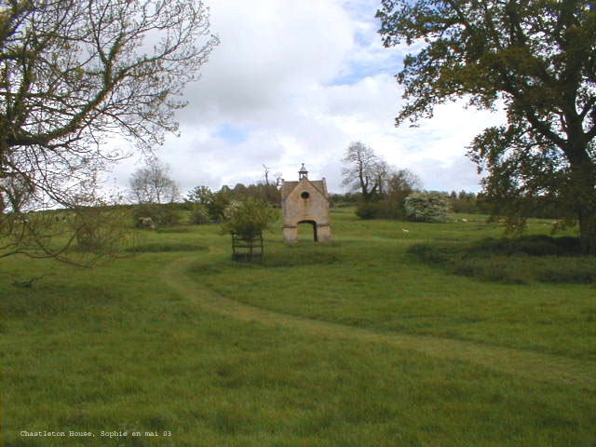
Notes:
Chastleton House.-Palomar

Slide 44
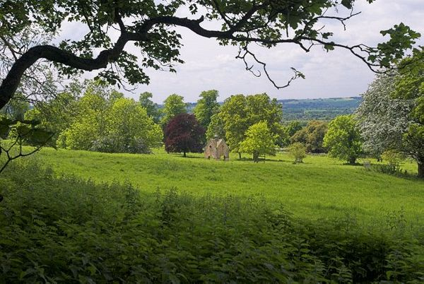
Notes:
Chastleton House

Slide 45
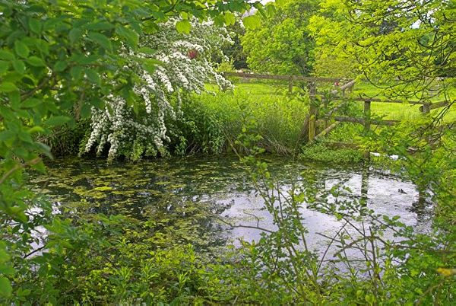
Notes:
Chastleton House

Slide 46
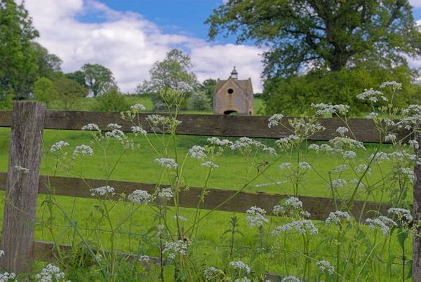
Notes:
Chastleton House

Slide 47
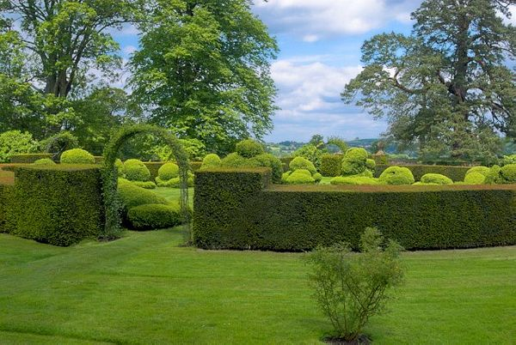
Notes:
Chastleton House

Slide 48
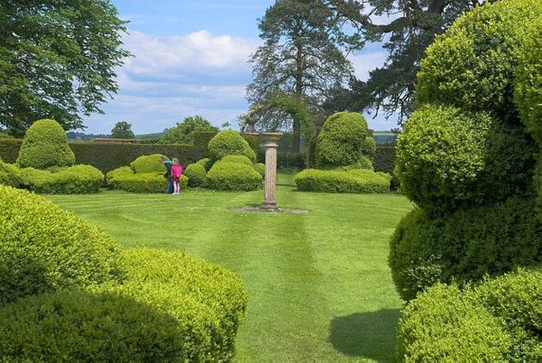
Notes:
Chastleton House

Slide 49
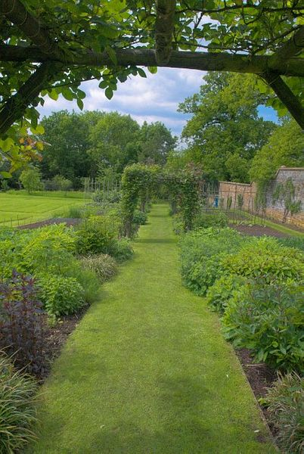
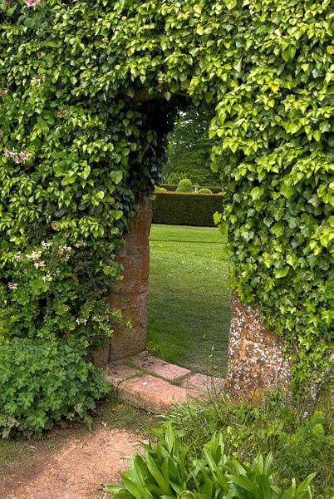
Notes:
Chastleton House

Slide 50
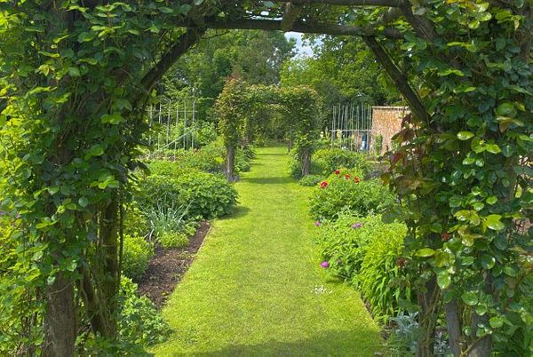
Notes:
Chastleton House

Slide 51
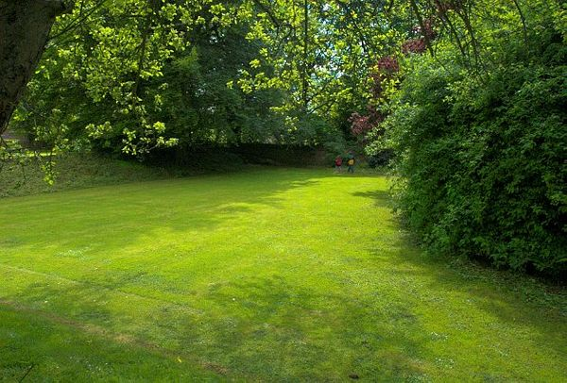
Notes:
Chastleton House

Slide 52
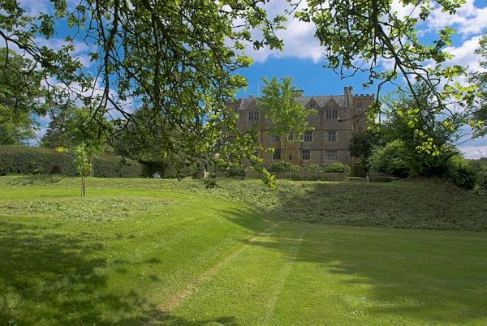
Notes:
Chastleton House

Slide 53
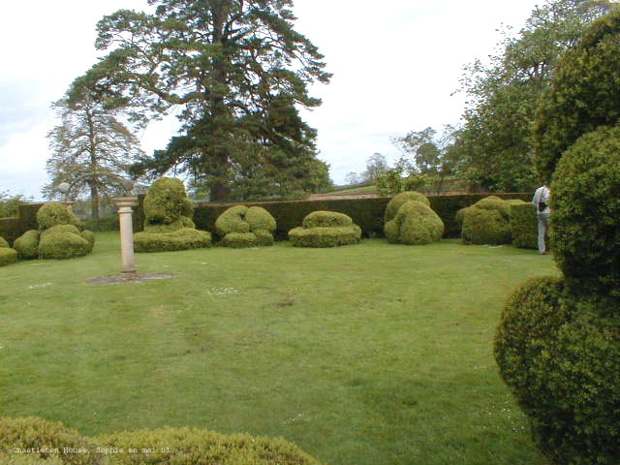
Notes:
Chastleton HouseTopiarias

Slide 54
Greys Court
Greys Court es una casa de campo y jardines asociados, que se encuentra , en el extremo sur de la colinas de Chiltern en Rotherfield Greys , cerca de Henley-on-Thames en el condado de Oxfordshire.
Es propiedad del National Trust y está abierto al público.
El nombre deriva de una antigua conexión con la familia Grey, descendientes de los caballero normando Anchetil de Greye .
La finca o casa solariega de Rotherfield Greys en la que los Greys Court se encuentra específicamente mencionados en el libro de Domesday.

Slide 55
La casa estilo Tudor, tiene un hermoso patio y jardines.. Los jardines vallados están llenos de antiguos rosas y glicinas , un huerto ornamental, laberinto (establecido a la hierba con caminos de ladrillo, dedicada por el Arzobispo Robert Runcie , el 12 de octubre de 1981) y la casa de hielo .
Dentro de los jardines hay una torre medieval fortificada de 1347, los únicos restos del anterior castillo , dando amplias vistas de los jardines y al campo.
También se encuentran dentro de los jardines un puente de mando Tudor, donde un burro operaba una noria para transportar agua de un pozo.

Slide 56
La casa en sí tiene una historia interesante, y el interior, con algunos destacadas yeserías del siglo XVIII , sigue siendo presentados como una casa de familia.
Greys Court fue durante un tiempo propiedad de Sir Francis Knollys , tesorero de Isabel I, y el carcelero de María, reina de los escoceses .
En 1937 la casa fue comprada por el señor Félix Brunner (1897-1982) y su esposa señora Isabel Brunner , la nieta de la época victoriana del actor y director Henry Irving .
En 1969 donó la propiedad a la confianza nacional, con la familia siguió viviendo en la casa hasta la muerte de Lady Brunner en 2003.

Slide 57
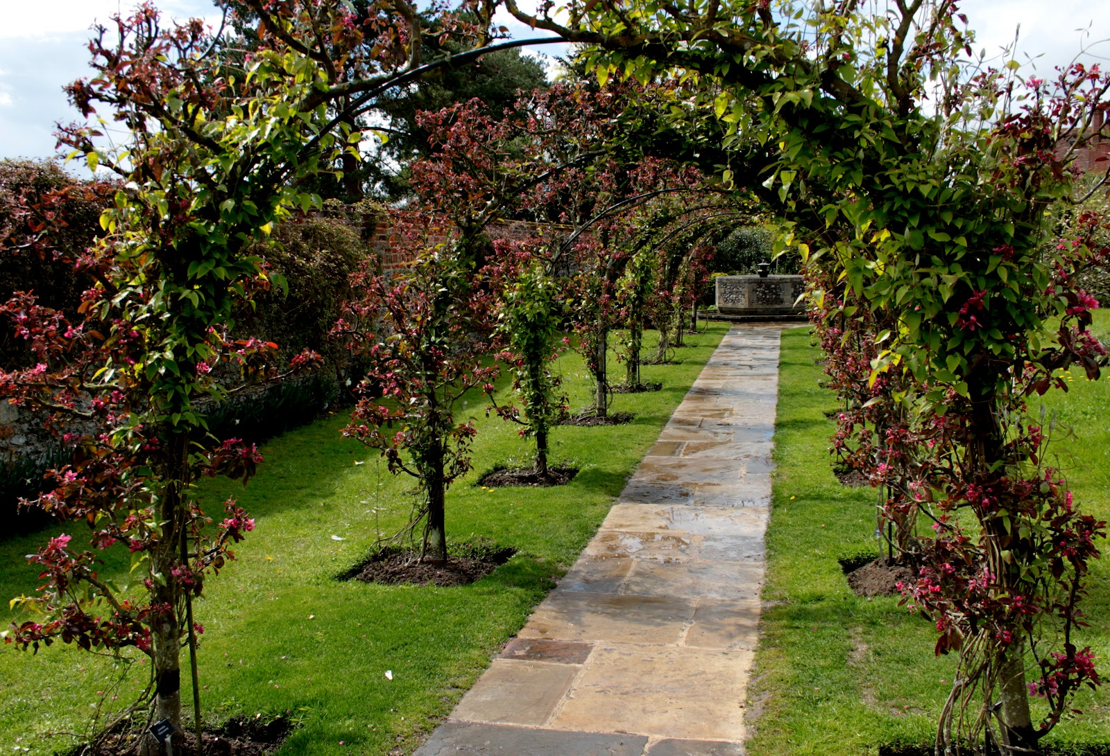
Notes:
Greys Court Gardens Henley

Slide 58
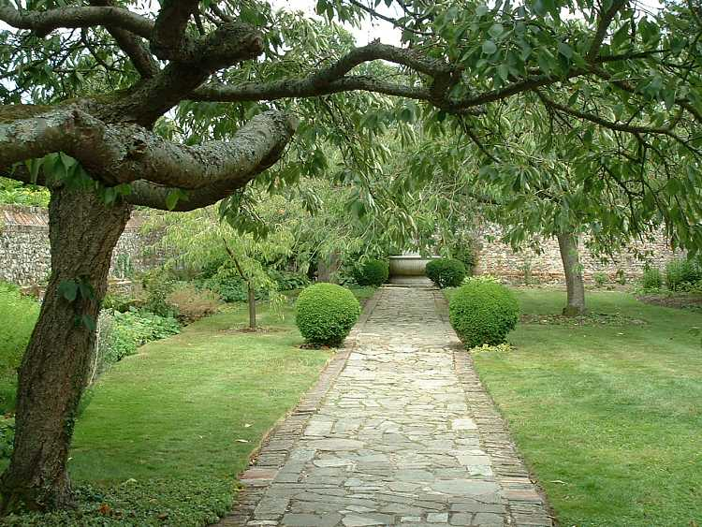
Notes:
Greys Court Gardens Henley

Slide 59

Notes:
Greys Court Gardens Henley

Slide 60

Notes:
Greys Court Gardens Henley

Slide 61

Notes:
Greys Court Gardens Henley

Slide 62

Notes:
Greys Court Gardens Henley

Slide 63
Notes:
Greys Court

Slide 64

Notes:
Greys Court

Slide 65

Notes:
Greys Court

Slide 66

Notes:
Greys Court

Slide 67

Notes:
Greys Court

Slide 68




Notes:
Greys Court Gardens Henley

Slide 69

Notes:
Greys Court Gardens Henley

Slide 70

Notes:
Greys Court Gardens Henley

Slide 71


Notes:
Greys Court Gardens Henley

Slide 72

Notes:
Greys Court Gardens Henley

Slide 73

Notes:
Greys Court Gardens Henley

Slide 74


Slide 75

Notes:
Greys Court Gardens Henley

Slide 76




Notes:
Greys Court Gardens Henley

Slide 77

Notes:
Greys Court Gardens Henley

Slide 78

Notes:
Greys Court Gardens Henley

Slide 79

Notes:
Greys Court Gardens Henley

Slide 80

Notes:
Greys Court Gardens Henley

Slide 81

Notes:
Greys Court Gardens Henley

Slide 82

Notes:
Greys Court Gardens Henley

Slide 83

Notes:
Greys Court Gardens Henley

Slide 84

Notes:
Greys Court Gardens Henley

Slide 85

Notes:
Greys Court Gardens Henley

Slide 86

Notes:
Greys Court Gardens Henley

Slide 87

Notes:
Greys Court Gardens Henley

Slide 88

Notes:
Greys Court Gardens Henley

Slide 89

Notes:
Greys Court Gardens Henley

Slide 90

Notes:
Greys Court Gardens Henley

Slide 91

Notes:
Greys Court Gardens Henley

Slide 92


Notes:
Greys Court Gardens Henley

Slide 93

Notes:
Greys Court Gardens Henley

Slide 94

Notes:
Greys Court Gardens Henley

Slide 95

Notes:
Greys Court Gardens Henley

Slide 96

Notes:
Greys Court Gardens Henley

Slide 97
Oxford Botanic Gardens
La Universidad de Oxford Botanic Garden es un histórico jardín botánico de Oxford , Inglaterra
Es el más antiguo jardín botánico en Gran Bretaña y uno de los jardines más antiguos científicos en el mundo.
El jardín fue fundado en 1621 como un jardín físico creciendo las plantas medicinales para la investigación.
En la actualidad contiene más de 8.000 plantas diferentes especies en 1,8 hectáreas .
Es uno de las más diversas y compactas colecciones de plantas en el mundo e incluye a representantes de más de 90% de las familias de plantas superiores.

Slide 98

Notes:
Oxford Botanic Gardens

Slide 99

Notes:
Oxford Botanic Gardens

Slide 100

Notes:
Oxford Botanic Gardens

Slide 101

Notes:
Oxford Botanic Gardens

Slide 102

Notes:
Oxford Botanic Gardens

Slide 103

Notes:
Oxford Botanic Gardens

Slide 104

Notes:
Oxford Botanic Gardens

Slide 105

Notes:
Oxford Botanic Gardens

Slide 106

Notes:
Oxford Botanic Gardens

Slide 107


Notes:
Oxford Botanic Gardens

Slide 108

Notes:
Oxford Botanic Gardens

Slide 109

Notes:
Oxford Botanic Gardens

Slide 110

Notes:
Oxford Botanic Garden.-Davidia involucrata

Slide 111

Notes:
Oxford Botanic Garden.-Echinacea purpurea

Slide 112

Notes:
Oxford Botanic Garden.-Echinops ritro

Slide 113

Notes:
Oxford Botanic Garden.-Euphorbias

Slide 114

Notes:
Oxford Botanic Garden.-Euphorbias

Slide 115

Notes:
Oxford Botanic Garden.-

Slide 116

Notes:
Oxford Botanic Garden.-

Slide 117

Notes:
Oxford Botanic Garden.-

Slide 118

Notes:
Oxford Botanic Garden.-

Slide 119

Notes:
Oxford Botanic Garden.-

Slide 120




Notes:
Oxford Botanic Garden.-

Slide 121

Notes:
Oxford Botanic Garden.-

Slide 122

Notes:
Oxford Botanic Garden.-

Slide 123

Notes:
Oxford Botanic Garden.-

Slide 124

Notes:
Oxford Botanic Garden.-

Slide 125

Notes:
Oxford Botanic Garden.-

Slide 126

Notes:
Oxford Botanic Garden.-

Slide 127

Notes:
Oxford Botanic Garden.-

Slide 128

Notes:
Oxford Botanic Garden.-

Slide 129

Notes:
Oxford Botanic Garden.-

Slide 130

Notes:
Oxford Botanic Garden.-

Slide 131

Notes:
Oxford Botanic Garden.-

Slide 132

Notes:
Oxford Botanic Garden.-

Slide 133
Rousham House Garden
Rousham House es una casa de campo jacobina en Rousham en Oxfordshire , Inglaterra .
La casa ha sido en la propiedad de una familia desde que fue construida.
Los jardines, creados por Bridgeman y Kent, pasar por alto una curva del río Cherwell .
Bridgeman había trazado el diseño del jardín, con paseos sinuosos a través del bosque, y las piscinas de diferentes grados de formalidad.
Tema de Kent fue la de crear y transformar el paisaje natural creado por Bridgeman en un paisaje de Augusto para recordar las glorias y la atmósfera de la antigua Roma.

Slide 134
Así, el Foro Romano . debía ser recreado en el verde paisaje de Inglés "El jardín es Daphne en poco", dijo Walpole George Montagu: "la más dulce de bosquecillos, arroyos, claros, pórticos, cascadas y ríos, imaginables, todas las escenas son perfectamente clásicas ".
De distancia y no visto desde el jardín de la casa de Kent se extiende más allá los clásicos templos , las locuras y las estatuas que representan el espíritu de esa época, la muerte los gladiadores, un caballo de ser atacado por un león y otras estatuas que representan temas similares.
Los caminos nos conducen a través del bosques.

Slide 135
Rousham Casa sigue siendo el hogar de la familia de Cottrell-Dormer, que mantienen el jardín y los bienes no comercializados en ningún libro que pueda orientar al turista y ninguna tienda vende postales o souvenirs.
Una visita a Rousham hoy es muy similar a la que podía disfrutar un visitante en el siglo XVIII.
Los jardines y los edificios están muy bien conservados, pero no bien cuidados.
El visitante no tiene miedo de pisar el césped o hacer una pausa para la reflexión en un banco rústico.
En tal estado el espíritu del siglo XVIII sobrevive en Rousham..

Slide 136

Notes:
Rousham House Garden

Slide 137

Notes:
Rousham House Garden

Slide 138

Notes:
Rousham House Garden

Slide 139

Notes:
Rousham House Garden

Slide 140

Notes:
Rousham House Garden

Slide 141

Notes:
Rousham House Garden

Slide 142


Notes:
Rousham House Garden

Slide 143

Notes:
Rousham House Garden

Slide 144
Stonor Park
Stonor Park es un parque privado e histórica casa de campo en Stonor , cerca de (6,4 km) al norte de Henley-on-Thames, en Oxfordshire , Inglaterra , cerca de la frontera del condado de Buckinghamshire.
Stonor Casa ha sido el hogar de la familia Stonor durante más de ocho siglos.
En la casa se muestra de retratos de familia, tapices, bronces y cerámicas.
La casa cuenta con una capilla del siglo XII construido de sílex y piedra, con una torre de ladrillo .

Slide 145


Slide 146


Slide 147


Slide 148


Slide 149


